Slide 1
Wetenschap op Stap
VIB-schoolproject
Notes:
slide 3 - rechterkolom : uit meer dan 75 landen springt wat vreemd in. - hebben we ook voor de andere campussen een foto van hun gebouw die zij zouden kunnen gebruiken?

Slide 2
Wie of wat is VIB?

Slide 3
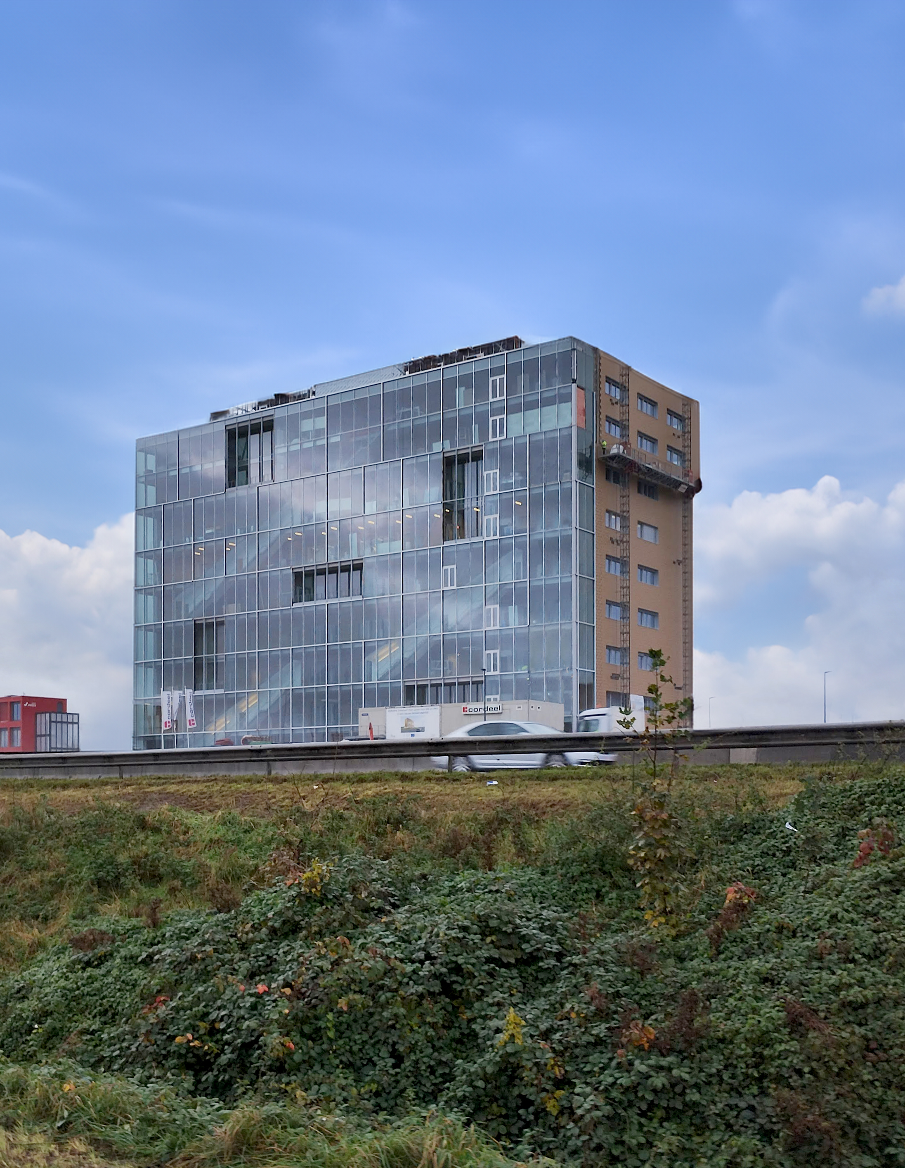
Onderzoek voor een betere wereld
🔬 We onderzoeken hoe het leven werkt.
Zo doen we nieuwe ontdekkingen.
🧪 Al 29 jaar zoeken we naar antwoorden.
We proberen steeds verder te gaan en nieuwe dingen te leren.
🌍 Onze wetenschap helpt de wereld vooruit. We dragen bij aan een betere gezondheid voor mensen, een gezondere planeet en nieuwe oplossingen voor de toekomst.

Slide 4




In samenwerkig met vier partneruniversiteiten

Slide 5
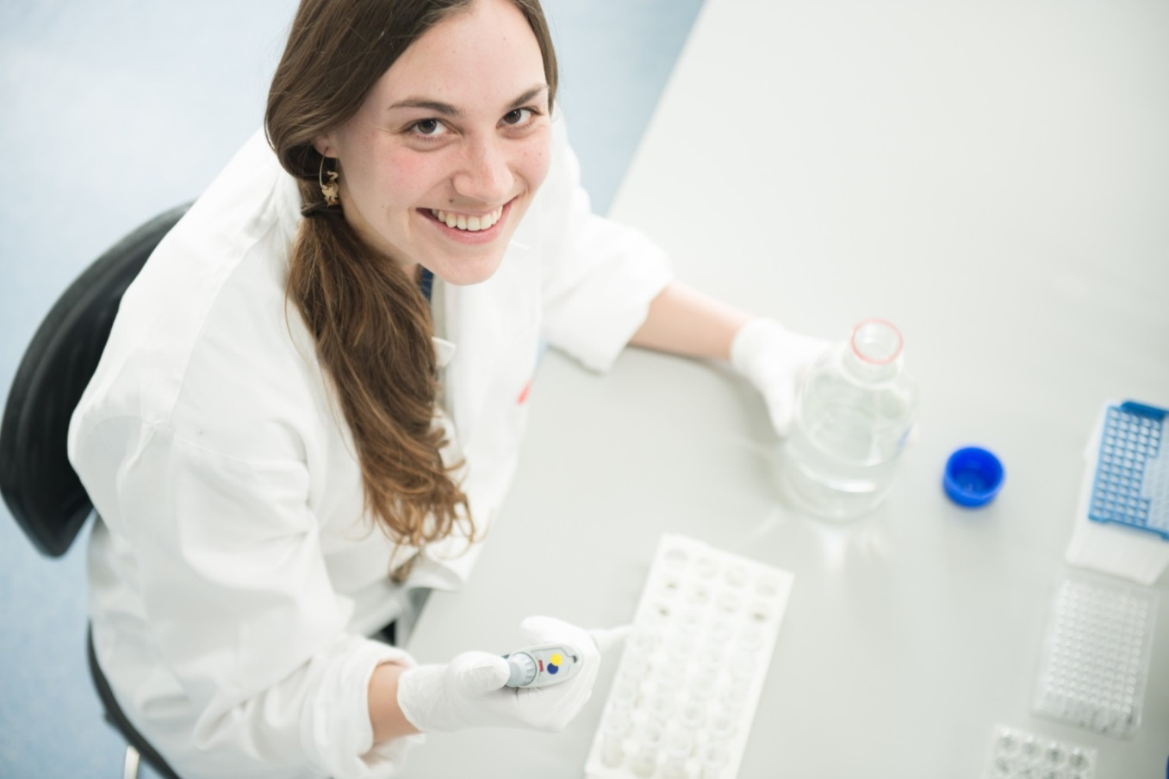
Ons onderzoek
Waarom worden sommige kinderen ziek en andere niet?
Hoe groeien planten?​
Welke bacteriën kunnen ons helpen?​
Hebben fruitvliegen hersenen?​
…..​

Slide 6
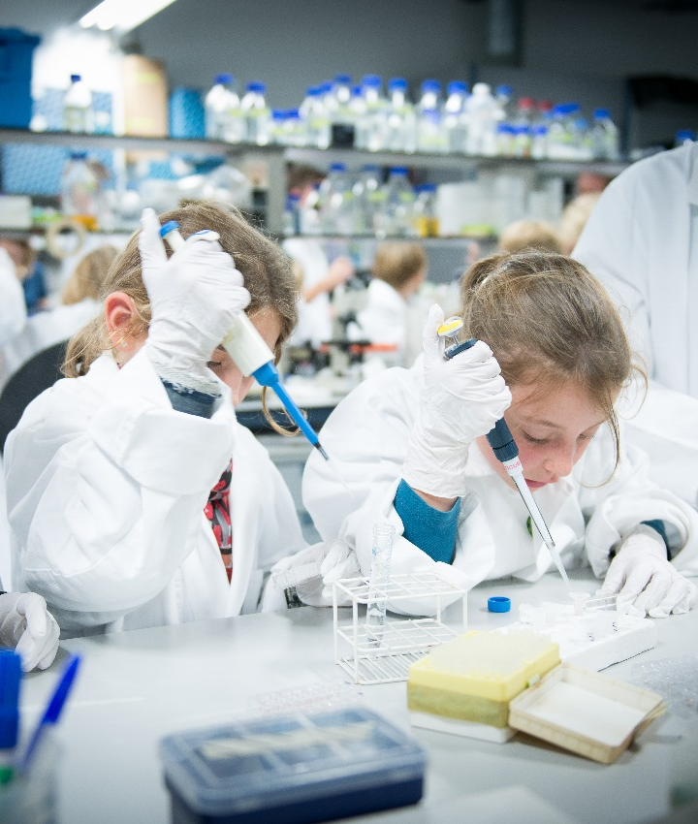
Wetenschap op Stap
VIB-schoolproject
Wij zijn vandaag in je klas
  over ons onderzoek vertellen
  samen experimenten uitvoeren
We willen jullie
  laten ontdekken
  laten vragen stellen
Vind jij wetenschap ook spannend en boeiend?
Word jij later wetenschapper?

Slide 7
Naam project

Slide 9
Name of person
More contact info

